Slide 1

Planejamento de Contratação em Âmbito da UTFPR
Vinicius Geronasso
Angélica Padilha
Juliano Camargo de Brito
Tiago Mello

Slide 2
Apresentando a equipe!!
Vinicius Geronasso - Presidente da Comissão e Diretor de Materiais e Patrimônio
Angélica Padilha - Vice-presidente da Comissão e Diretora de Planejamento e Administração de Apucarana
Juliano Camargo de Brito - Chefe do Departamento de Materiais e Patrimônio de Campo Mourão
Celiana Thomé Padilha - Diretora de Planejamento e Administração de Dois Vizinhos
Joemil Marconato Barbosa - Chefe do Departamento de Materiais e Patrimônio de Ponta Grossa
Tiago Mello - Chefe do Departamento de Materiais e Patrimônio de Medianeira
Mariana Pacheco Martins - Chefe do Departamento de Materiais e Patrimônio de Curitiba
Franciele Malaguti Beltrame - Assessora da Diretoria de Planejamento e Administração de Dois Vizinhos
Tiago Hideki Niwa - Auditor da UTFPR
Roberto Miyashiro Junior - Auditor da UTFPR

Slide 3
Prof. Vinicius Geronasso
•Administrador. Palestrante na área de Licitações e Contratos, Especializado em licitações e contratos administrativos. Servidor público há 11 anos na esfera Federal, atualmente, como Diretor da Diretoria de Materiais e Patrimônio da Universidade Tecnológica Federal do Paraná. Atua na área de contratações públicas, em funções de planejamento, gestão, contratos, pregoeiro, presidente de comissão de licitação, atualmente também responsável por Patrimônio e Almoxarifado da Universidade. Especialização em Docência do Ensino Superior. Mestrando em Administração Pública pela UTFPR.

Slide 4


Slide 5
LEI 14.133/21
Art. 11. O processo licitatório tem por objetivos:
I - assegurar a seleção da proposta apta a gerar o resultado de contratação mais vantajoso para a Administração Pública, inclusive no que se refere ao ciclo de vida do objeto;
II - assegurar tratamento isonômico entre os licitantes, bem como a justa competição;
III - evitar contratações com sobrepreço ou com preços manifestamente inexequíveis e superfaturamento na execução dos contratos;
IV - incentivar a inovação e o desenvolvimento nacional sustentável.
Parágrafo único. A alta administração do órgão ou entidade é responsável pela governança das contratações e deve implementar processos e estruturas, inclusive de gestão de riscos e controles internos, para avaliar, direcionar e monitorar os processos licitatórios e os respectivos contratos, com o intuito de alcançar os objetivos estabelecidos no caput deste artigo, promover um ambiente íntegro e confiável, assegurar o alinhamento das contratações ao planejamento estratégico e às leis orçamentárias e promover eficiência, efetividade e eficácia em suas contratações.

Slide 6
LEI 14.133/21
Art. 5º Na aplicação desta Lei, serão observados os princípios da legalidade, da impessoalidade, da moralidade, da publicidade, da eficiência, do interesse público, da probidade administrativa, da igualdade, do planejamento, da transparência, da eficácia, da segregação de funções, da motivação, da vinculação ao edital, do julgamento objetivo, da segurança jurídica, da razoabilidade, da competitividade, da proporcionalidade, da celeridade, da economicidade e do desenvolvimento nacional sustentável, assim como as disposições do Decreto-Lei nº 4.657, de 4 de setembro de 1942 (Lei de Introdução às Normas do Direito Brasileiro).

Slide 7

PLANEJAMENTO

Slide 8

PLANEJAMENTO

Slide 9

Art. 12. [...]
VII - a partir de documentos de formalização de demandas, os órgãos responsáveis pelo planejamento de cada ente federativo poderão, na forma de regulamento, elaborar plano de contratações anual, com o objetivo de racionalizar as contratações dos órgãos e entidades sob sua competência, garantir o alinhamento com o seu planejamento estratégico e subsidiar a elaboração das respectivas leis orçamentárias.

Slide 10





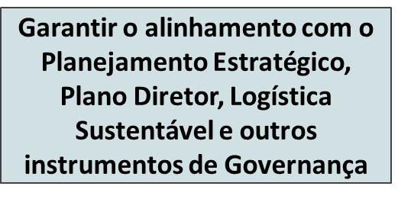
OBJETIVOS

Slide 11

1.Contratação sem vínculo ao planejamento estratégico
2.Fracionamento indevido da despesa
3.Compras repetidas no mesmo objeto
4.Compras emergenciais
5.Utilização frequente de adesão à ARPs
6.Compra de materiais já existentes no almoxarifado
7.Comunicado tardio de vencimento de contrato

Slide 12
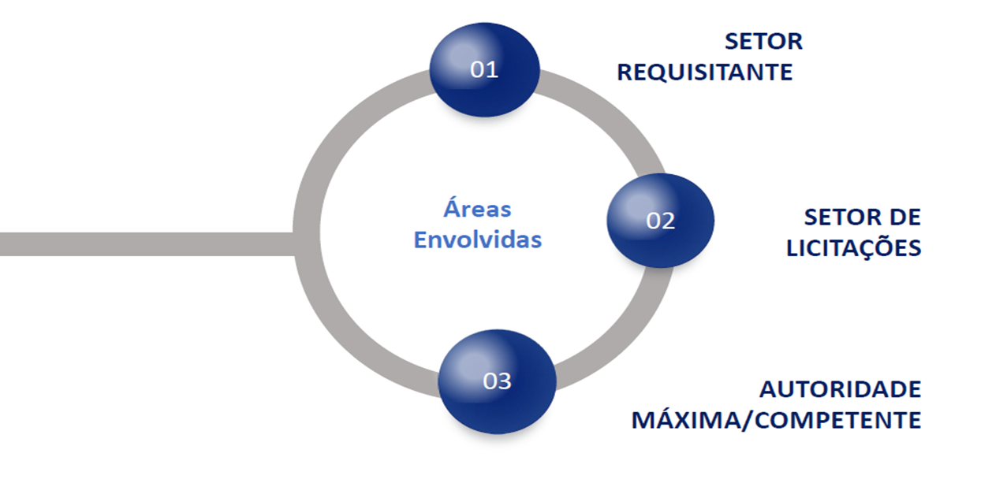

Slide 13
Art. 18. A fase preparatória do processo licitatório é caracterizada pelo planejamento e deve compatibilizar-se com o plano de contratações anual de que trata o inciso VII do caput do art. 12 desta Lei, sempre que elaborado, e com as leis orçamentárias, bem como abordar todas as considerações técnicas, mercadológicas e de gestão que podem interferir na contratação, compreendidos:
I - a descrição da necessidade da contratação fundamentada em estudo técnico preliminar que caracterize o interesse público envolvido;
II - a definição do objeto para o atendimento da necessidade, por meio de termo de referência, anteprojeto, projeto básico ou projeto executivo, conforme o caso;

Slide 14
III - a definição das condições de execução e pagamento, das garantias exigidas e ofertadas e das condições de recebimento;
IV - o orçamento estimado, com as composições dos preços utilizados para sua formação;
V - a elaboração do edital de licitação;
VI - a elaboração de minuta de contrato, quando necessária, que constará obrigatoriamente como anexo do edital de licitação;

Slide 15
VII - o regime de fornecimento de bens, de prestação de serviços ou de execução de obras e serviços de engenharia, observados os potenciais de economia de escala;
VIII - a modalidade de licitação, o critério de julgamento, o modo de disputa e a adequação e eficiência da forma de combinação desses parâmetros, para os fins de seleção da proposta apta a gerar o resultado de contratação mais vantajoso para a Administração Pública, considerado todo o ciclo de vida do objeto;

Slide 16
IX - a motivação circunstanciada das condições do edital, tais como justificativa de exigências de qualificação técnica, mediante indicação das parcelas de maior relevância técnica ou valor significativo do objeto, e de qualificação econômico-financeira, justificativa dos critérios de pontuação e julgamento das propostas técnicas, nas licitações com julgamento por melhor técnica ou técnica e preço, e justificativa das regras pertinentes à participação de empresas em consórcio;
X - a análise dos riscos que possam comprometer o sucesso da licitação e a boa execução contratual;
XI - a motivação sobre o momento da divulgação do orçamento da licitação, observado o art. 24 desta Lei.

Slide 17

ETAPAS DO PCA
1 - IMPLEMENTAÇÃO DO PCA
2 - ELABORAÇÃO DO PCA
3 - EXECUÇÃO DO PCA
4 - CONTROLE DO PCA

Slide 18

Art. 6º [...]
XX - estudo técnico preliminar: documento constitutivo da primeira etapa do planejamento de uma contratação que caracteriza o interesse público envolvido e a sua melhor solução e dá base ao anteprojeto, ao termo de referência ou ao projeto básico a serem elaborados caso se conclua pela viabilidade da contratação;

Slide 19
§ 1º O estudo técnico preliminar a que se refere o inciso I do caput deste artigo deverá evidenciar o problema a ser resolvido e a sua melhor solução, de modo a permitir a avaliação da viabilidade técnica e econômica da contratação, e conterá os seguintes elementos:
I - descrição da necessidade da contratação, considerado o problema a ser resolvido sob a perspectiva do interesse público;
II - demonstração da previsão da contratação no plano de contratações anual, sempre que elaborado, de modo a indicar o seu alinhamento com o planejamento da Administração;
III - requisitos da contratação;

Slide 20
IV - estimativas das quantidades para a contratação, acompanhadas das memórias de cálculo e dos documentos que lhes dão suporte, que considerem interdependências com outras contratações, de modo a possibilitar economia de escala;
V - levantamento de mercado, que consiste na análise das alternativas possíveis, e justificativa técnica e econômica da escolha do tipo de solução a contratar;
VI - estimativa do valor da contratação, acompanhada dos preços unitários referenciais, das memórias de cálculo e dos documentos que lhe dão suporte, que poderão constar de anexo classificado, se a Administração optar por preservar o seu sigilo até a conclusão da licitação;

Slide 21
VII - descrição da solução como um todo, inclusive das exigências relacionadas à manutenção e à assistência técnica, quando for o caso;
VIII - justificativas para o parcelamento ou não da contratação;
IX - demonstrativo dos resultados pretendidos em termos de economicidade e de melhor aproveitamento dos recursos humanos, materiais e financeiros disponíveis;
X - providências a serem adotadas pela Administração previamente à celebração do contrato, inclusive quanto à capacitação de servidores ou de empregados para fiscalização e gestão contratual;

Slide 22
XI - contratações correlatas e/ou interdependentes;
XII - descrição de possíveis impactos ambientais e respectivas medidas mitigadoras, incluídos requisitos de baixo consumo de energia e de outros recursos, bem como logística reversa para desfazimento e reciclagem de bens e refugos, quando aplicável;
XIII - posicionamento conclusivo sobre a adequação da contratação para o atendimento da necessidade a que se destina.

Slide 23

Quem faz ETP????
Não existe regra, mas a equipe de planejamento interdisciplinar é a mais indicada para tal

Slide 24
Para perguntas, dúvidas e mais informações:
e-mail dirmap@utfpr.edu.br

Slide 25

Muito obrigado!!!

